Slide 1
Данная работа представляется на Всероссийский конкурс: «Лучшая методическая разработка с использованием современных образовательных технологий и методик».
Выполнил:
учитель физической культуры
Гришин Артур Олегович
ГБОУ СОШ №1 “ОЦ” п.г.т. Стройкерамика
Самарская область
Цель и обоснование выбора данной методической разработки: в связи с частичной, а в настоящий момент и полным переводом уроков физической культуры в дистанционный режим, педагогу нужно искать новые способы взаимодействия с учениками. Для этого есть возможность использовать онлайн платформы для реализации своих педагогических разработок. Проведение урока в виде лекции никуда не уходит, но данный вариант проведения не должен быть постоянным, так как происходит пресыщение, и данная форма встречается на многих других уроках. И ситуация связанная с эпидемией в мире, подвигает учителей к активной творческой деятельности и реализации своих задумок, на которые они никак не могли решиться или откладывали их на потом. Исходя из этого, для учителя физической культуры есть много способов использовать свои наработки и запустить их в практическую деятельность через онлайн на различных платформах для более интересного проведения образовательного процесса.

Slide 2
Не стоит забывать, что у нас есть учащиеся с ОВЗ и спец. мед группы, а для них слушать рассказ учителя бывает достаточно тяжело. А проведение урока в игровой форме, или вариант обобщения и систематизация предметных знаний для этих детей и остальных всегда вызывает наибольший интерес.
Сам квест можно сделать универсальным (большим, мини, экспресс и т.д.) на любой раздел программы, то это всегда выход для учителя из сложной ситуации, когда он должен работать уже с детьми в спортивном зале, а зал находится в аварийном состоянии или просто нет места для проведения занятий. Взяв компьютер или переместившись в класс информатики, можно будет реализовывать программу по физической культуре.
Технология дифференцированного физкультурного образования.
Одну из своих методических разработок квест: «Путешествие в мир волейбола» для учащихся 6 классов, отправляю на конкурс.

Slide 4
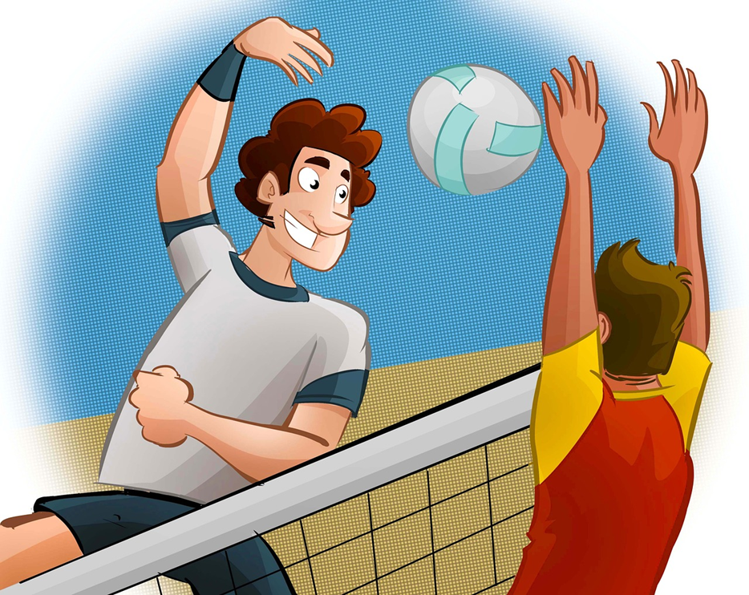
Квест: «Путешествие в мир волейбола»

Slide 5
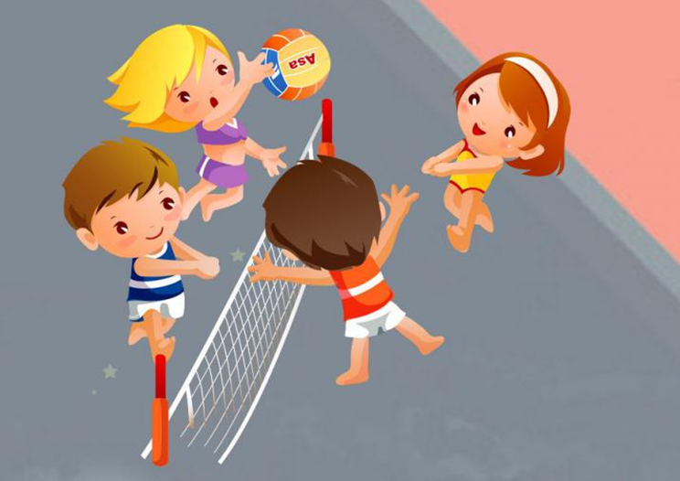
Чтобы правильно выполнить квест, сначала ознакомься с заданием и выбери верный ответ. Вперёд начинающий волейболист!

Slide 6
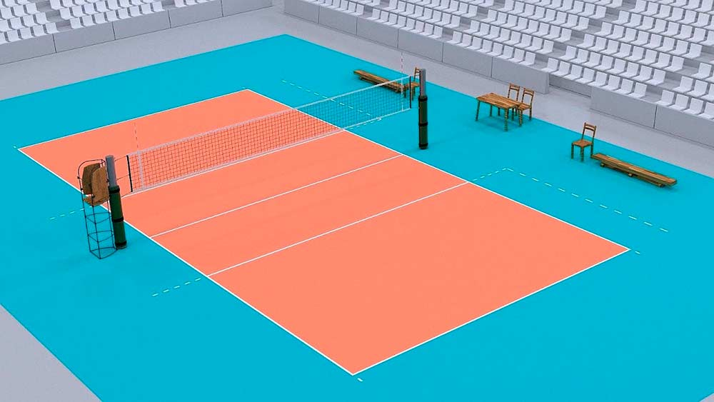



Прежде чем начать играть в волейбол, нам нужно разобраться, с игровой площадкой. Какова длина и ширина площадки?
18x9 22x8 16x8

Slide 7
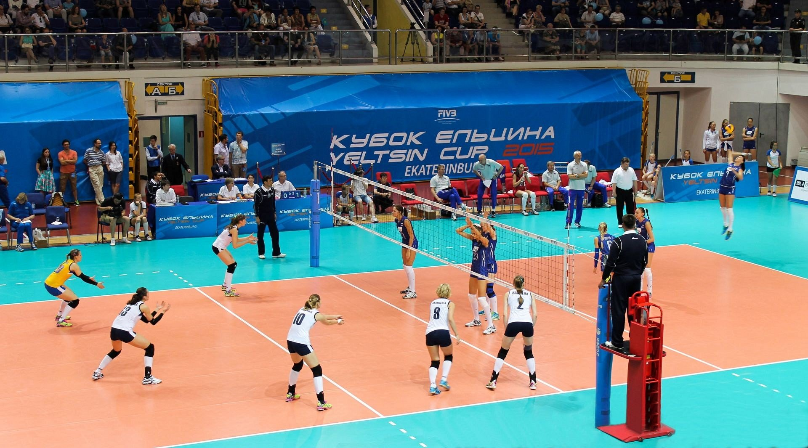

Мы на игровой площадке и видим у команд, что один игрок отличается по форме от всех остальных. Назови амплуа игрока в жёлтой форме?
Доигровщик Либеро Связующий

Slide 8
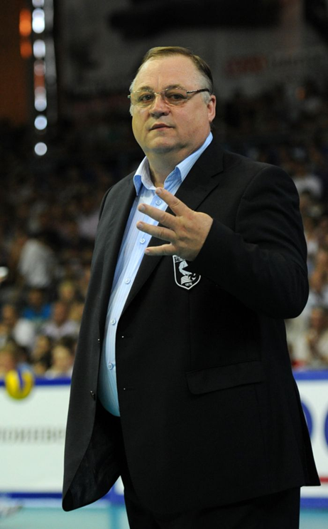
Команда не может быть без тренера и у нас он есть. Кто тренер у нашей мужской команды?
Владимир Алекно Андрей Воронков Геннадий Шипулин

Slide 9
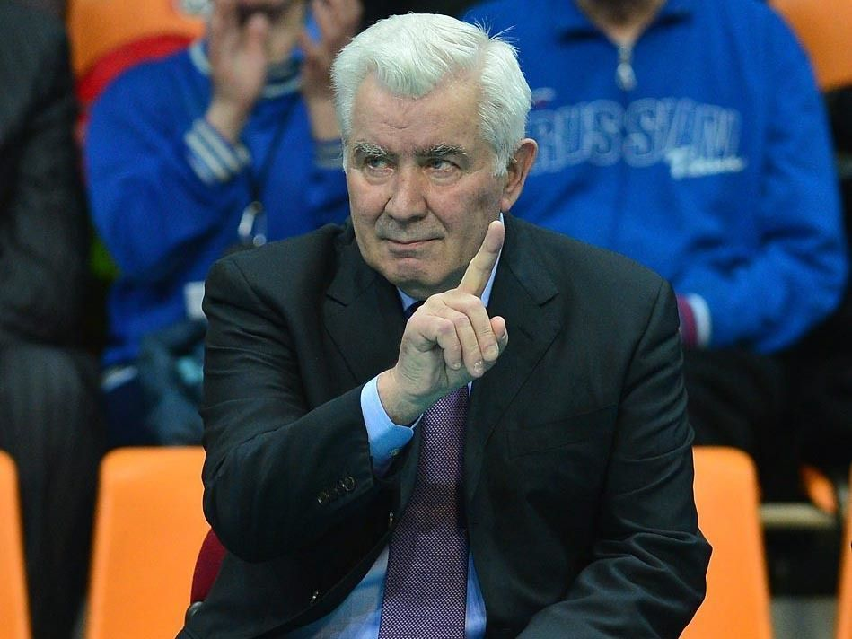
Команда не может быть без тренера и у нас он есть. Кто тренер у нашей женской команды?
Юрий Маричев Николай Карполь Владимир Кузюткин

Slide 10
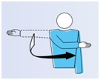
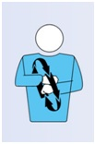

Наша команда уже на площадке и судья даёт свисток на разрешение подачи. Какой жест правильный?

Slide 11
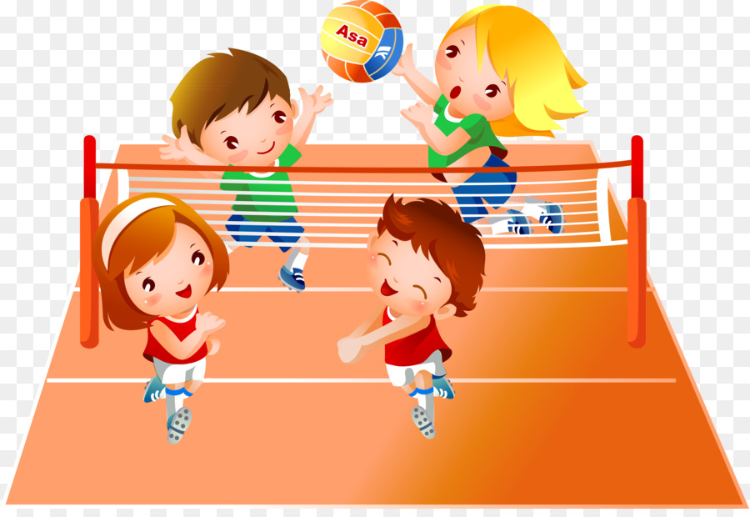

Ты большой молодец!!! Ответил на все вопросы правильно. Я с большим удовольствием поставлю тебе 5 баллов.

Slide 12

Наша команда уже на площадке и судья даёт свисток на разрешение подачи. Мы выполнили подачу, команда соперников приняла мяч, но судья показал им, вот такой жест…
Задержка мяча Заслон Ошибка при атакующем ударе
игрока задней линии

Slide 13
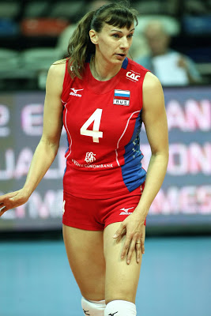
Одна из величайших отечественных волейболисток, которая в 2018 году вошла в волейбольный зал славы. Кто это?
Эстес (Артамонова) Евгения Акулова Марина Сергеевна Крючкова
Светлана Валентиновна

Slide 14
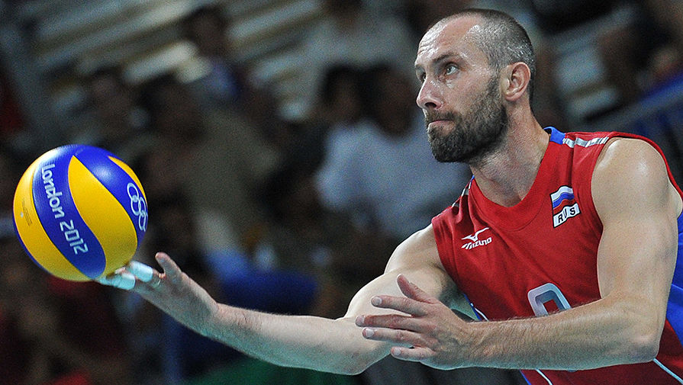
Один из величайших отечественных волейболистов, который в 2021 году вошёл в волейбольный зал славы. Кто это?
Хамутцких Вадим Анатольевич Михайлов Максим Михайлович Тетюхин
Сергей Юрьевич

Slide 15


Иногда бывает, что у кого-то на площадке не идёт игра или мы хотим его заменить, но это мы можем сделать, только во время паузы в игре. А какой жест судьи разрешает замену?

Slide 16
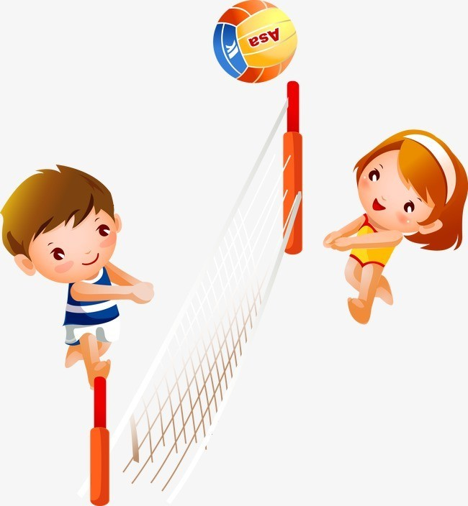
Всё неплохо, но один раз ты ошибся. Я поставлю тебе 4 балла.

Slide 17

Судья даёт свисток для разрешение на выполнение подачи, но команда не торопиться. Позже судья показывает такой жест. Что за жест?
Мяч не подброшен при подаче Задержка при подаче Неправильный удар по мячу
при подаче

Slide 18
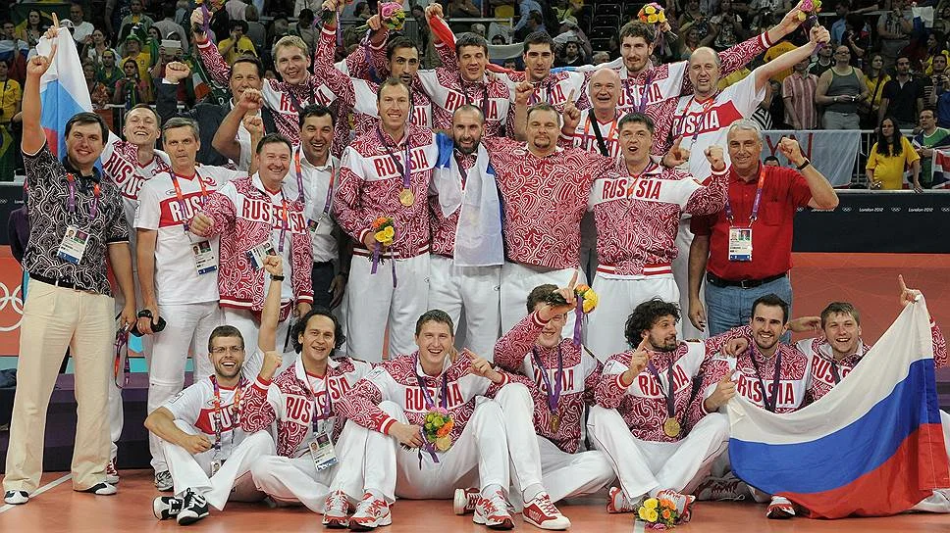
Для любого спортсмена Олимпийские игры являются главными соревнованиями в карьере, а когда получается выйграть, то радости нет предела. В каком году мужская сборная Росси по волейболу выйграла Олимпийские игры?
2012 2010 2011

Slide 19
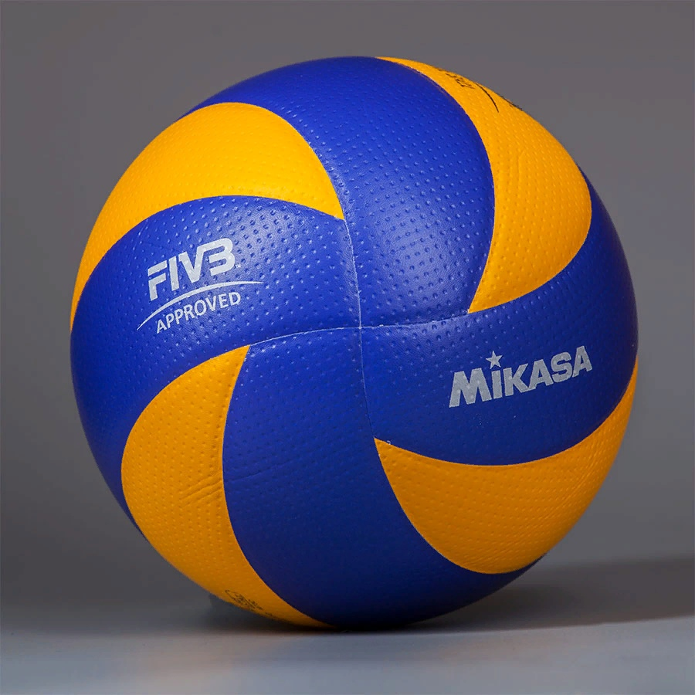
А какая аббревиатура у Международной федерации волейбола?
FIVB IHF FIBA

Slide 20

Эх жалко, но ты 2 раз ошибся. Я могу поставить только 3 балла.

Slide 21
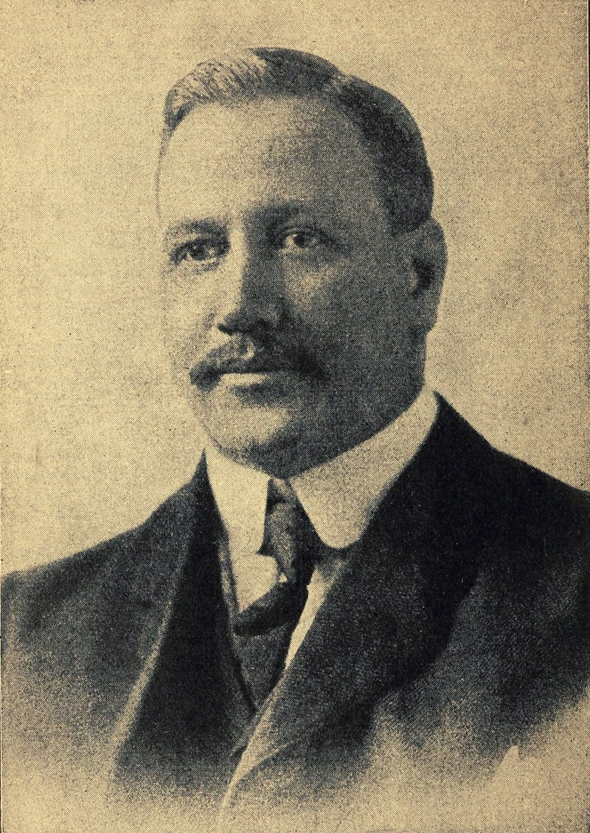
С этим вопросом я надеюсь ты точно справишься. Ведь этот человек придумал волейбол. Кто это?
Нейсмит Джеймс Нильсен Хольгер Морган Уильям

Slide 22
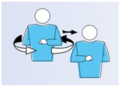
Нам пора заканчивать наше приключение, но остался заключительный вопрос. Какой жест в волейболе означает окончание партии или матча?

Slide 23
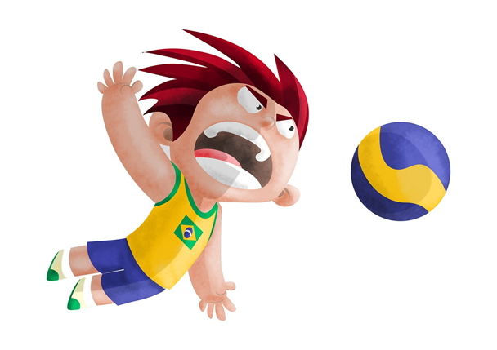
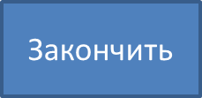
Эх..! ошибок уже многовато. Думаю нужно пристально заняться изучением правил и историей волейбола. Пока всё грустно.

Slide 24

Наше приключение по миру волейбола подошло к концу. Любите волейбол, играйте в волейбол, но не забывайте про историю и правила игры

